Slide 1
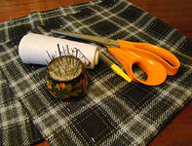
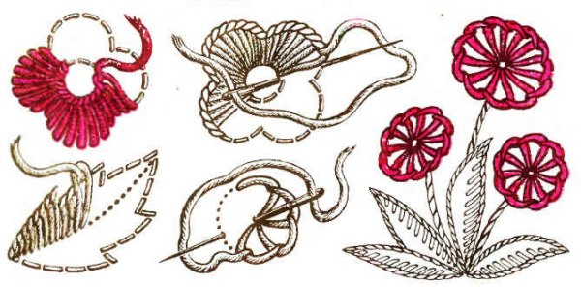
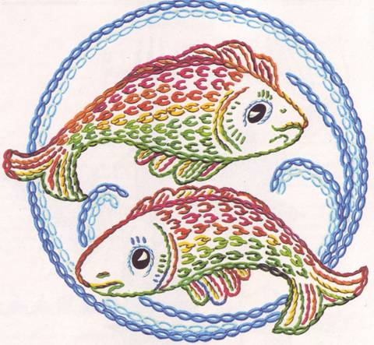
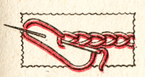
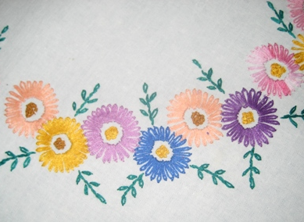
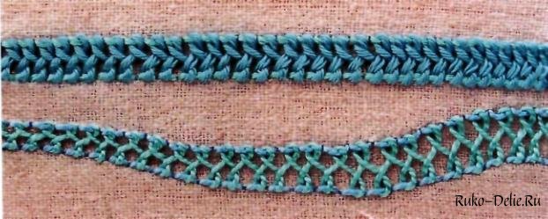
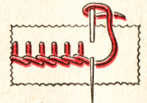
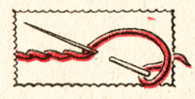
Отделочные строчки
Тамбурный
шов
Петельный
шов
Крестообразный шов

Slide 2
Физкультминутка
Вышивали и устали.
Дружно все и тихо встали.
Ручками похлопали: раз, два, три.
Ножками потопали: раз, два, три.
И еще потопали и дружней похлопали.
Сели-встали, встали-сели
И друг друга не задели.
Мы немножко отдохнем
И опять иглу возьмем.
На счет «раз, два, три» руки через стороны вверх, потянуться.
Три хлопка над головой, три притопа,
сесть—встать, сесть—встать.
Тихо сесть.

Slide 3
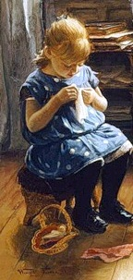
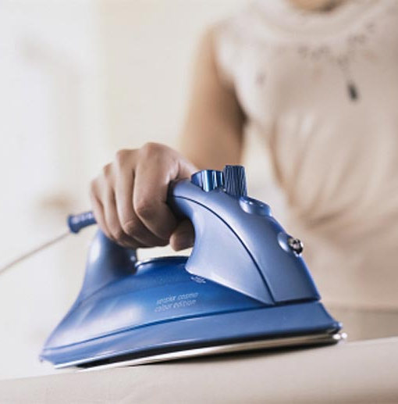
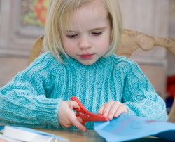
Практическая работа

Slide 4
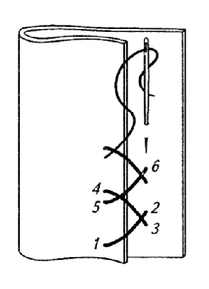
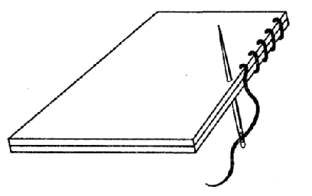
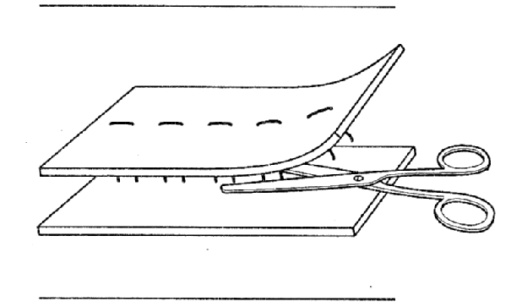
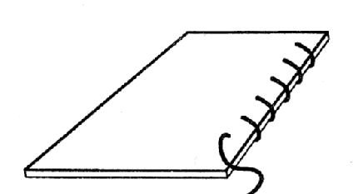
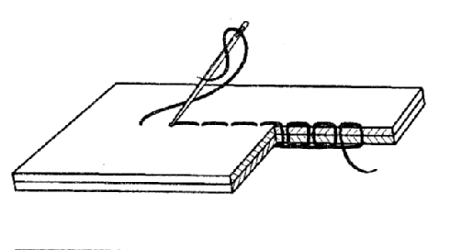
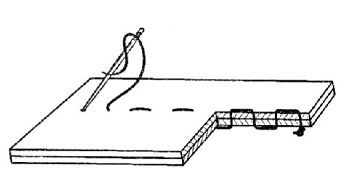
Что мы узнали?
ш
о
в
Это переплетение
ниток между двумя
проколами иглы.
Это место соединения
деталей.
Это ряд
повторяющихся
стежков.
с
т
е
ж
о
к
с
т
р
о
ч
к
а
с
т
а
ч
н
о
й
с
м
ё
т
о
ч
н
ы
й
Назовите шов
о
б
м
ё
т
о
ч
н
ы
й
п
о
д
ш
и
в
о
ч
н
ы
й
к
о
п
и
р
о
в
а
л
ь
н
ы
й
к
р
е
с
т
о
о
б
р
а
з
н
ы
й

Slide 5
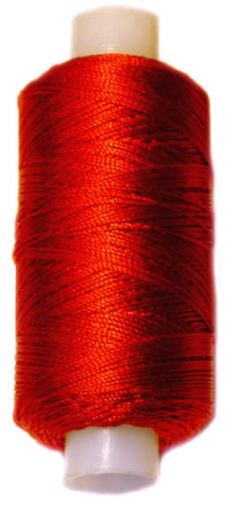
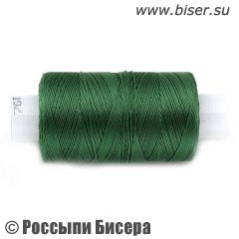
Итоговый инструктаж
Вам понравилось занятие?
Было очень
интересно
Было
интересно
Было
неинтересно

Slide 6
за работу.

Slide 7
Литература и Интернет ресурсы
1. http://rusalka-7.ucoz.ru/index/ruchnye_raboty/0-16
2. http://neposed.net/kids-literature/zagadki/zagadki-o-predmetnom-mire/zagadki-pro-shvejnye-prinadlezhnosti.html
3. http://weaft.com/documents/russkie-narod-poslovica-pogovorka-temu-rukodelie-russian-needlework-phrases
4. В.Д. Симоненко, Ю.Л. Хотунцев. Технология. Трудовое обучение. /М. Просвещение, 2009г.
5. Сасова И.А, Марченко А.В. Технология. / М.: Вентана-Граф, 2008г.
6. «Технология. Программы начального и основного общего образования» Хохлова М.В., Самородский П.С., Синица Н.В., Симоненко В.Д. – М.: Вентана-Граф, 2010г.
7. Учебник «Технология. Обслуживающий труд: 5 класс.» Симоненко В. Д. – М.: Вентана-Граф, 2010г.

